Slide 1
1. Morfologia-Objecte d’estudi
Morfologia: ‘branca de la lingüística que estudia les regles que regeixen l’estructura interna dels mots’ (DIEC)
Estudi orientat a descriure i caracteritzar les parts constituents de la paraula-definir i clasificar les seves unitats, en general és l'estudi de les formes. Estudia la forma de les unitats significatives de la llengua, les normes que estableixen la seva organització y les seves transformacions.
Disciplina que:
Estableix models de formació de paraules segons els trets gramaticals
Pretén descriure l’estructura de la paraula des dels mecanismes de formació de les paraules
Límits difusos
Relacions morfologia/ fonologia (determinació de formes constituents segons l’aspecte fònic)
Relacions morfologia/ sintaxi (morfemes flexius en relació amb altres elements de la cadena sintàctica)
Tema 1. Introducció a la morfologia
1

Slide 2
-Morfologia lèxica- estudia la formació de paraules noves (derivació, composició, etc.), és a dir, el resultat d'aquests procediments son unitats lèxiques noves, per exemple, dormir: dormitori, dormilega, adormir.
-Morfologia gramatical (flexiva)- estudia la flexió, per exemple: dona-dones, bo-bona.
Les paraules tenen una estructura interna- els constituents de la paraula
IN | COMPT | A | BLE | S
indefens inèdit injust | comptabilitat descompte comptar | desitjar mirament presentat | creïble notable deleble | noies estudiants conscients
Tema 1. Introducció a la morfologia
2

Slide 3
2. L’estructura de la paraula: morfemes
Morfema: unitat mínima dotada de significat, (relació forma/contingut). Constituit per una seqüència de fonemes
No és la unitat més petita, però sí la que posa en relació forma i contingut:
x Fonema: no és portador de significat però permet establir diferències de significat (no té significat propi): ex: gat x got
Classificació:
Arrel/lexema/morfema lèxic: morfema central i bàsic del mot, té només significat lèxic. La part comuna a totes les paraules de la mateixa família lèxica. El que resta d'una paraula quan se'n separen els afixos. Exemple: incomptables.
Morfemes derivatius/afixos: partícules situades davant o darrere del lexema, s'hi afegeixen per formar nous mots, aporten un matís al significat, a vegades poden canviar la categoria lèx. Exemple: incomptables
Morfemes flexius/desinències: només afegeixen matisos gramaticals. Ex. bon-a
Criteris de segmentació
Recurrència fònica. Exemple: comptable, comptabilitat, comptem
Motivació semàntica. Exemple: comptabilitat, comptable
Tema 1. Introducció a la morfologia
3

Slide 4
2.1 El morfema com a conjunt de propietats semàntiques
El morfema és la unitat mínima en la qual conflueixen propietats de diferents nivells d’anàlisi gramatical:
Nivell fonològic: té forma fonològica
Nivell morfològic: pot ser arrel o afix, desinència
Nivell sintàctic: pot tenir propietats sintàctiques segons la categoria lèxica que té (arrel) o que imposa (alguns afixos)
Nivell morfosintàctic: el morfema pot imposar propietats flexives
Nivell semàntic: té un significat determinat
Distinció entre:
Morfema → conjunt de propietats gramaticals
Morf → forma fonològica del morfema
Tema 1. Introducció a la morfologia
4

Slide 5
Exemple: naturalisme
<natur-> | Nivell fonològic: | Té el morf /natúR/
 | Nivell morfològic: | És una arrel.
 | Nivell sintàctic: | Pot funcionar com a nom abstracte.
 | Nivell morfosintàctic: | Necessita la marca de gènere –a.
 | Nivell semàntic: | Significat: ‘conjunt de la realitat existent’
<-al-> | Nivell fonològic: | Té el morf /ál/
 | Nivell morfològic: | És un afix
 | Nivell sintàctic: | Forma adjectius com natural, artificial, ocasional
 | Nivell morfosintàctic: | Crea adjectius invariables pel que fa al gènere
 | Nivell semàntic: | Té el significat ‘relatiu o pertanyent’ en relació amb l’arrel
<-isme> | Nivell fonològic: | Té la forma fonològica/ízm/ i amb la vocal de suport, la forma fonètica [ízme]
 | Nivell morfològic: | És un afix.
 | Nivell sintàctic: | Forma noms.
 | Nivell morfosintàctic: | Crea noms masculins sense marca de gènere
 | Nivell semàntic: | Significat ‘moviment, corrent, doctrina’ per relació al constituent a què s’adjunta.
Tema 1. Introducció a la morfologia
5

Slide 6
De vegades hi ha morfemes que no tenen totes les propietats delimitades. Exemple: parlaré
<parl->: té forma fonològica /párl/, és una arrel, funciona com a verb intransitiu, pertany a la primera conjugació i té un significat que designa una acció relacionada amb l’expressió del que pensem mitjançant el llenguatge articulat.
<-ré>: té la forma fonològica /ré/, és un afix (morfologia) relacionat amb la categoria gramatical de temps (morfosintaxi) i indica que la situació designada pel verb és posterior a l’acte de parla (semàntica). No té, però, cap valor sintàctic propi (forma part d’un verb conjugat però no és ni arrel verbal ni crea verbs).
<-a->: té la forma fonològica /á/ i indica que el verb pertany a la primera conjugació (morfosintaxi), però no té valor sintàctic ni semàntic).
A més, tenim un morfema de primera persona del singular que no té ni forma fonològica ni valor sintàctic independent, però sí valor morfosintàctic (expressa les categories gramaticals de persona i nombre) i semàntic (fa referència a l’emissor de l’acte de parla).
Tema 1. Introducció a la morfologia
6

Slide 7
2.2 Les classes de morfemes
Segons el nombre de morfemes, tenim mots monomorfemàtics (1 sol morfema, auséncia d'afixos: amb, sí, no, ahir, en...) mots plurimorfemàtics (més d’un morfema, normalment una arrel + afixos: incomptables)
La distinció entre arrel i afixos es pot completar a partir de criteris diferents. Hi ha 4 criteris per distingir les classes de morfemes:
Criteri distribucional
Criteri lèxic
Criteri sintàctic
Criteri semàntic
Tema 1. Introducció a la morfologia
7

Slide 8
2.2.1 Criteri distribucional
Arrel x afixos
Classificació d'afixos:
-prefixos- s'afegeixen davant d'una paraula, significat lèxic, àtons ex: reduplicar
(si porten accent - prefixos cultes- ex. monosilàbic (afix o lexema?)
-infixos- s'insereixen entre l'arrel i el sufix, serveixen per unir el lexema i el sufix o la desinència per evitar malformacions, homonimia,etc., sense contingut semàntic i funció gramatical, àtons,
ex. llogater
-sufixos- s'afegeixen darrere d'una paraula, significat lèxic i gramatical, poden canviar la cat. lèx.,
són tónics, ex: cuinera
Tema 1. Introducció a la morfologia
8

Slide 9
2.2.2 Criteri lèxic
Sufixos derivatius → formen mots nous a partir de l’arrel o de mots prèviament existents.
Exemple: alt, altura, altitud, altesa, altejar, altificar, altiu
El conjunt de derivats d’una arrel forma una família de mots, en la qual es distingeix el mot primitiu dels mots derivats.
Sufixos flexius → no creen mots nous, sinó que expressen propietats gramaticals
Exemple: alt, alta, alts, altes
El conjunt de mots flexionats forma un paradigma.
Tema 1. Introducció a la morfologia
9

Slide 10
2.2.3 Criteri sintàctic
Morfemes lliures→ poden funcionar com a mots independents (preposicions, conjuncions, determinants…).
Exemples: ahir, por, per
Morfemes lligats → no poden funcionar com a mots independents, completen el significat d'altre morfema.
Tots els afixos
Les arrels dels mots que tenen afixos: compt- del mot incomptables
Tema 1. Introducció a la morfologia
10

Slide 11
2.2.4 Criteri semàntic
Morfemes lèxics→ aporten informació semàntica.
Morfemes gramaticals → només aporten informació morfosintàctica. Confereixen significació gramatical a les paraules amb les qual s'associen.
!!! Criteri problemàtic
El pas del lèxic a la gramàtica és gradual.
El criteri se superposa parcialment a alguns dels anteriors però no permet delimitar cap de les classes de morfemes.
Normalment la distinció entre lèxic i gramàtica es correspon a la divisió entre arrels i afixos flexius, però hi ha arrels que també són bàsicament gramaticals. Exemple: articles, preposicions, demostratius, quantificadors, etc.
Tema 1. Introducció a la morfologia
11

Slide 12
3. Les variants formals dels morfemes
Un mateix morfema pot tenir diverses realitzacions:
incomptable/ irrepetible/ improbable/ il·lògic
comptable/ comptabilitat
realització/ realitzacions
Distinció:
Morfema → unitat gramatical abstracta
Morf → realització fonològica d’un morfema
Si un morfema presenta més d’un morf, parlem d’al·lomorfs = diferents realitzacions
Les variacions formals no sempre equiparables. Cal distingir:
Variació fonològica (al·lofonia)
Variació morfològica (al·lomorfisme)
Tema 1. Introducció a la morfologia
12

Slide 13
3.1 La variació fonològica: canvis en l’accent de mot
Exemples:
Bull, bullí, bulliré
Planta, plantar, plantaré
Accent → propietat del mot i dels morfemes
Els morfemes poden ser tònics o àtons → si un mot conté més d’un morf accentuat, s’eliminaran tots els accents excepte el darrer.
Cas especial: morfs preaccentuats. Són àtons però imposen restriccions:
Que l’accent recaigui en la síl·laba anterior
Que si la síl·laba conté una vocal mitjana (e, o), aquesta vocal ha de ser baixa (semioberta)
Exemple: /-ik/
Sulfur/sulfúric
Sàtir/satíric
Àtom/atòmic
Altres: -i (èter, eteri); -ul (àcid, acídul)
Tema 1. Introducció a la morfologia
13

Slide 14
4. Altres unitats morfològiques: bases i radicals
Base: constituent morfològic que es veu sotmès a un procés de formació de mots. Es diu base l´arrel eixamplada per un altre element.
Exemple:
profess > professor > professorat
norm > normal > normalitz(a) > normalització
Radical: constituent morfològic al qual s’afegeixen els morfemes flexius. Ex: parlo
Tema 1. Introducció a la morfologia
14

Slide 15
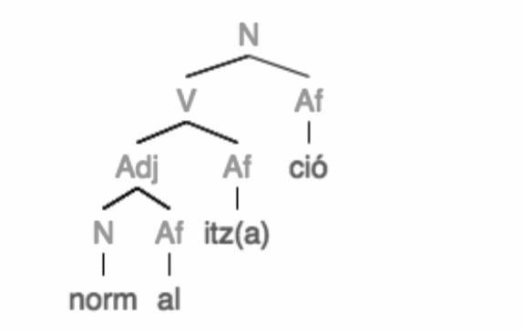
4.1 Anàlisi arbòria
Tema 1. Introducció a la morfologia
15

Slide 16
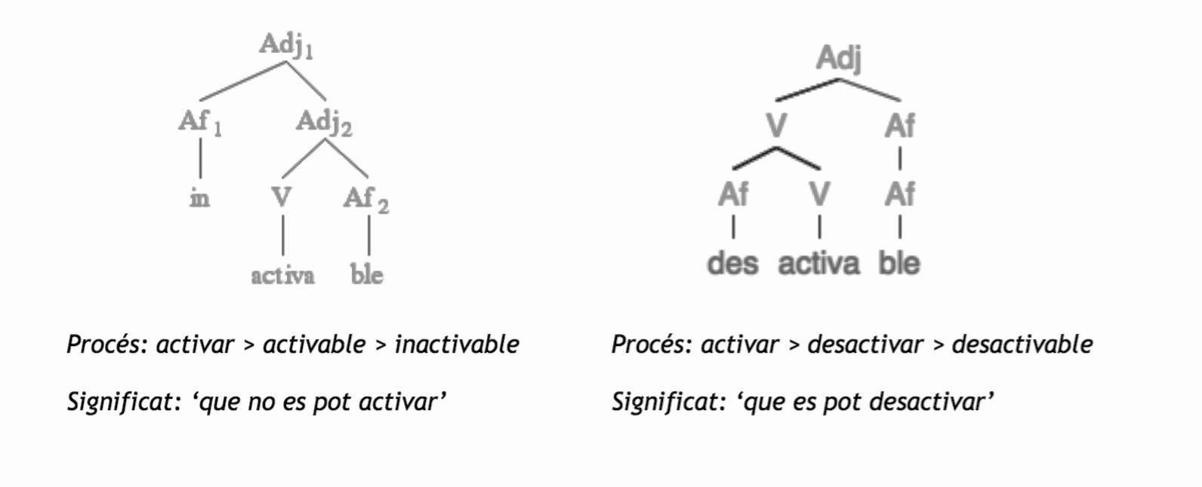
Tema 1. Introducció a la morfologia
16

Slide 17
5. Els processos morfològics
Afixació/derivació
possible > impossible; trencar > trencament
Afixació zero, conversió– procés en el qual s'obté un mot donant una categoria lèxica nova a un mot existent, només afegeixen la flexió i el significat típic de la nova categoria
sal > salar, comptar > compte
Composició- a partir d'adjuntar dos o més lexemes (mots preexistents)
paraigua, capgròs, benvolgut
Reduplicació- consisteix en la repetició d'un element d'un mot o de tot un mot
papa, pengim-penjam, poti-poti, baliga-balaga
Truncament o truncació- escurçament d'un mot conservant-li les característiques gramaticals I el significat
Apòcope- elisió de fonemes al final de la paraula: ràdio, tele, foto
Afèresi- elisió de fonemes a principi de la paraula: Cesc, Pep, Tina
Tema 1. Introducció a la morfologia
17
Notes:
17

Slide 18
Classes de paraules/categories lèxiques:
1. Nom
El nom és una categoria variable, presenta gènere i nombre. Designa persones, animals, objectes, idees i pensaments: home, gat, casa, bellesa.
2. Adjectiu
L'adjectiu és una categoria variable. Adquireix el gènere i el nombre per concordança amb el nom. Adjectius variables o de dues terminacions: sofà còmode, cadira còmoda x adjectius invariables o d'una terminació: poble lliure, dona lliure. L'adjectiu complementa el nom tot dient-ne una qualitat
3. Determinants
categoria variable que acompanya el nom i el determina. Se'n poden distingir tres tipus:
Articles: indiquen el gènere i el nombre del nom: el senyor, una senyora... També poden acompanyar un adjectiu, un pronom, un verb en infinitiu, un adverbi, etc.: el groc, el jo, un menjar, un no...
En català en tenim tres tipus;
- Definits: fan referència a un nom conegut: el cotxe, la moto
- Indefinits: fan referència a un nom no conegut: un sobre, una llibreta
- Personals: acompanyen els noms propis de persona: el/en Joan, la/na Maria

Slide 19
Demostratius: indiquen la proximitat o llunyania del nom respecte a la persona que parla en l'espai i en el temps. Aquest llibre, aquella tarda...
Possessius: indiquen la possessió o pertinença del nom: el meu pare, ma germana, llurs fills...
Es divideixen en dos grups:
- Possessius tònics: el meu rellotge, la seva jaqueta, els vostres interessos... Poden anar ocasionalment al darrere del nom: casa nostra
- Possessius àtons: S'utilitzen davant de noms que indiquen parentiu: mon avi, ma mare.

Slide 20
4. Quantificadors
Categoria variable. Igual que els determinants precisen la significació del nom. N'hi ha tres tipus:
Quantitatius: Indiquen una quantitat no exacta. Molts quadres, força problemes... N'hi ha de variables: poques coses i d'invariables: massa feina
Indefinits: Determinen el nom d'una forma vaga i imprecisa: Algun dia, qualsevol país.
Numerals: indiquen una quantitat exacta: Els podem dividir en:
Cardinals: indiquen la quantitat: dues pomes, cinquanta-tres llapis
Ordinals: indiquen l'ordre: primera filera, quart pis.
Partitius: indiquen una quantitat per sota de la unitat: mitja taronja.
Multiplicatius: expressen una multiplicitat: el doble de paper

Slide 21
5. Pronoms
Categoria variable, substitueixen el nom.
Pronoms personals: Se subdivideixen en forts o tònics i febles o àtons. Els forts o tònics es corresponen amb les persones gramaticals: jo, tu, ell/a…
Els febles o àtons són unes partícules inaccentuades que es pronuncien juntament amb el verb formant una unitat prosòdica. em llevo, es diu
Pronoms determinatius ( demostratius, numerals, quantitatius i indefinits) Els hem vist anteriorment en els determinants i quantificadors.
Pronoms relatius: Equivalen a un nom de l'oració principal esmentat anteriorment i que s'anomena antecedent: La casa que m'agrada... El pronom relatiu que està substituint al nom casa de l'oració principal. Són cinc, quatre d'invariables (que, què, on, qui) i un de variable (el qual, la qual...)
Pronoms interrogatius: serveixen per preguntar directament o indirectament. També s'utilitzen en frases exclamatives i interrogatives: quin dia, quanta gent .

Slide 22
6. Verbs
Expressa acció, estat, existència, És el nucli del predicat. Està format per dos components: l'arrel, part invariable que aporta el significat i la terminació que integra al seu torn diverses categories flexives relacionades amb la persona, el nombre, el temps i el mode. Variable
1a conjugació integrada pels verbs l'infinitiu dels quals acaba en - ar: cantar, estudiar
2a conjugació: integrada pels verbs l'infinitiu dels quals acaba en - er o -re: témer, prendre
3a conjugació: la formen els verbs l'infinitiu dels quals acaba en -ir: sentir. Es divideixen en dos tipus: els incoatius ( que afegeixen l'infix - eix en alguns temps: serveixo) i els purs (que no l'afegeixen mai: dormo)

Slide 23
7. Adverbi
Invariable, determina el verb, l'adjectiu o un altre adverbi: canta lentament, molt alt, força bé. Classifiquem adverbis de:
Lloc: aquí, allà
Temps: demà, mai
Quantitat: molt, poc, força
Manera: tranquil·lament, lentament
D'afirmació o negació: sí, mai
8. Preposicions
Invariable, s'anteposen a una categoria sintàctica i assenyalen el tipus de relació subordinant que s'estableix entre aquesta categoria i una altra.
N'hi ha de febles i de fortes Són febles: a, en, de... Són fortes: entre, envers...

Slide 24
9. Conjuncions
Invariable. Serveixen com a nexes entre categories gramaticals iguals o entre oracions: La noia i el noi. En Pere toca el violí o la viola?
N'hi ha de coordinants i de subordinants. Les coordinants uneixen additivament elements sintàctics equivalents mentre que les subordinants introdueixen oracions que fan de complements verbals.
10. Interjeccions
Invariables. Expressen actituds del parlant (sorpresa, admiració, alegria, contrarietat…)
No estableixen cap relació sintàctica amb la resta dels elements de l'oració, de fet constitueixen per si soles un enunciat, és a dir equivalen a tota una oració: ah!, oh!, ui!

